Slide 1
Образовательная программа для ДОУ «Умные мячики» (кружок)
Адресат программы: 4 – 7 лет
Разработчики программы
Оганисян Наринэ Артуровна
Коновал Вера Владимировна
Срок реализации: 1 год
2023 год

Slide 2
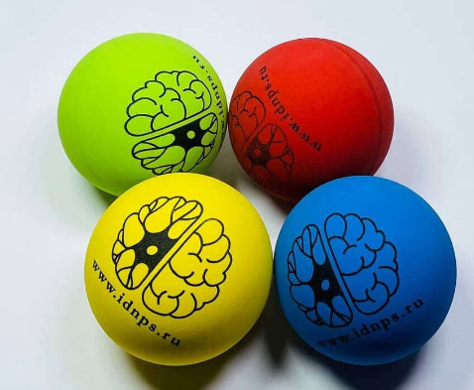
Программа рекомендуется детям от 4 до 7 лет.
Коррекционные упражнения можно использовать, как специально организованные занятия, а можно использовать, как динамические паузы. Эти упражнения могут использовать учителя, воспитатели без участия какого-либо специалиста. Упражнения можно использовать на прогулке, в группе, на улице, в любом пространстве.

Slide 3
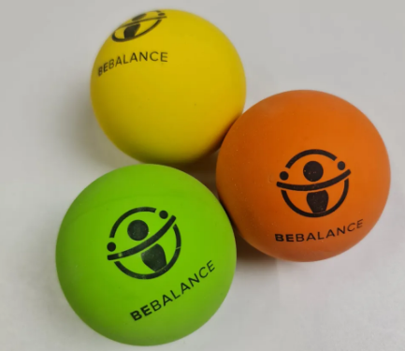
Программа не только коррекционная, но и развивающая. Программа использует движение, комплекс в целом позволяет улучшить психомоторику (совокупность двигательных действий), направленную на развитие мелкой и крупной моторики, развитие координации движений, позволяет улучшить возможность слышать задачи, правильно и последовательно их реализовывать, вовремя переключаться с одного компонента задачи на другой, даёт возможность почувствовать свое тело. Все движения с мячиками активизируют детей, методика решает задачи эмоционально – волевой регуляции.

Slide 4
Упражнения позволяют активизировать межполушарные взаимодействия, приводят к гармонизации баланса жизненной энергии у человека и обладают оздоравливающим и антистрессорным эффектом, снижают утомляемость, повышают способность к произвольному контролю, улучшают мыслительную деятельность, память и внимание.
Особенно эффективной оказалась кинезиологическая гимнастика у детей, т. к. пластичность детского мозга является благоприятной почвой для его развития.
В процессе выполнения заданий дошкольник развивает кинетические, пространственные, зрительные функции, тренирует мелкую и крупную моторику. Учится контролировать движения, их ритм, темп, последовательность.

Slide 5
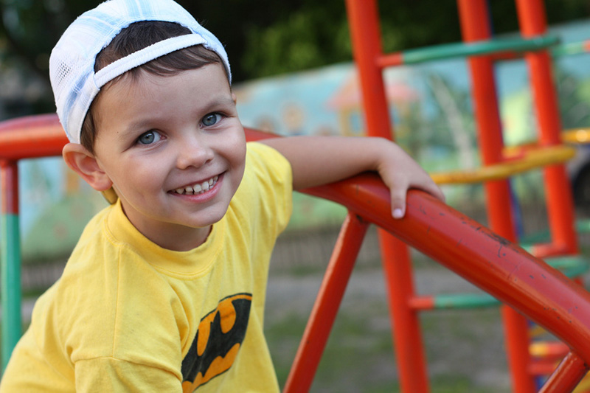
У детей дошкольников, прошедшие программу «Умные мячики», произошли следующие изменения:
• улучшились когнитивные функции;
• повысилась успеваемость;
• снизилась импульсивность;
• улучшилась координация;
• повысилась концентрация внимания;
• увеличился объем памяти и т.д.

Slide 6
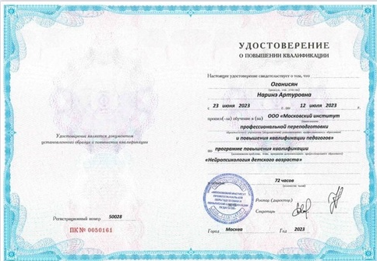

Slide 7
